Slide 1
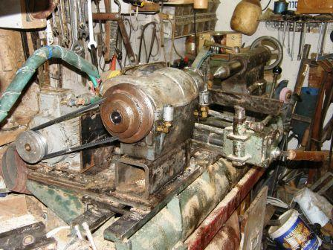
כך מתחיל הסיפור.
הייתה לי מחרטה שבנייתי על הגובה ובה נדרש שימון תמידי. החלטתי לבנותה מחדש.
לצורך כך השתמשתי בציר, בפולי ובפלטה הקיימים . בכך הגדלתי את כושר החריטה מ48 ס"מ
ל63 ס"מ

Slide 2
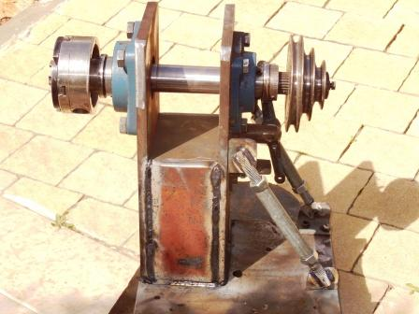
בית הציר.
בית הציר לאחר הבנייה והריתוך.
לפי הבנתי הרכבתי תמיכות בחצי הגובה כדי למנוע מאמצים על בית הציר
את המתכת ממנה בניתי את בית הציר אני קונה במחסן מתכות (ברזל)

Slide 3
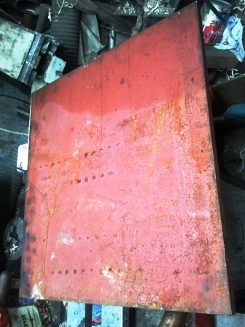
הפלטה
גודל הפלטה 50X50 ס"מ

Slide 4
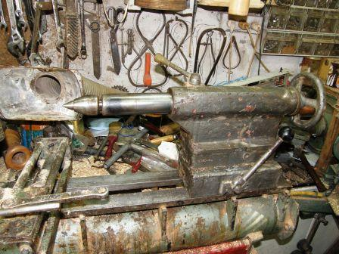
הרוכב
מכיוון שבניתי את המחרטה מחדש הרוכב נמצא לא מתאים לגובה החדש של הציר. לכן נדרש היה לבנות מחדש את הרוכב, דבר שדרש לחתוך אותו מתחת לבוכנה ולהכניס את הבוכנה עם השרוול לבית חדש.
במקום המקווקו חתכתי עם דיסק.

Slide 5
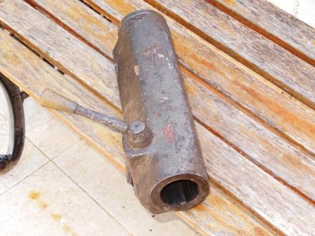
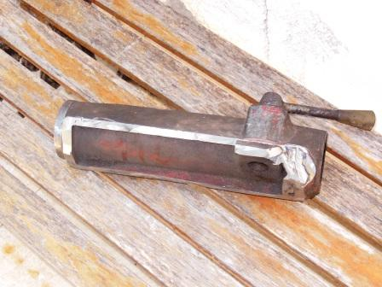
הרוכב לאחר חיתוך עם דיסק

Slide 6
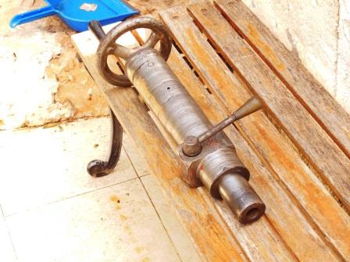
לאחר שחתכתי
את הרוכב חרטתי אותו אצלי במחרטה
למבנה עגול.
דרך אגב אני חורט גם מתכת אצלי במחרטה וזה סיפור נפרד.

Slide 7
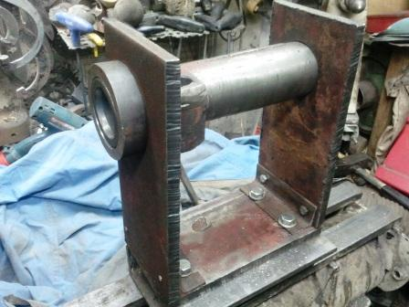
הרוכב בתחילת הבנייה
השתמשתי בברזל זווית בתור כלי עזר איתו תפסתי את הדפנות של הרוכב.
לאחר הריתוך מבחוץ הסרתי את הברזל
זווית וריתכתי שם.
בקצה השרוול רואים בוקסה (טבעת) שמרותכת לדופן. בכך השרוול מוצמד למקומו.

Slide 8
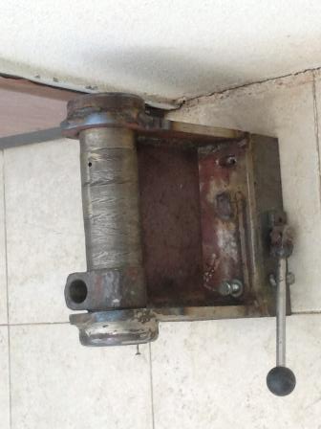
הרוכב לאחר ריתוך .
אני בונה את הרוכב בצורה שאם צריך לכוון את הרוכב ימינה או שמאלה או למעלה אז יש אפשרות כי הרוכב יושב על יחידת נפרדת.
את ידית הנעילה העברתי לצד שני.
חורים אובלים

Slide 9
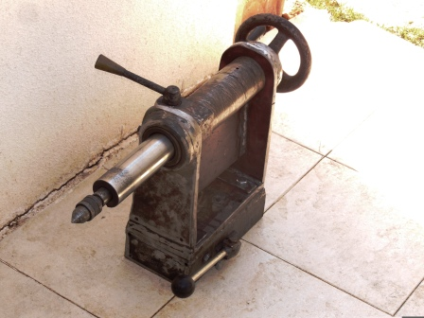
הרוכב לאחר ריתוך
כידוע ריתוך מעבת את החומר בשל החום הרב שנוצר בתהליך.
ואז נוצר מצב שהבוכנה לא נכנסה לשרוול.
בעזרת האמצעים הדלים שלי התאמתי ע"י מלטשות. הוספתי לה מאריך.
את הבוכנה הכנסתי בין עוקצים וליטשתי אותה קלות. ועכשוו
היא נעה בקלות בלי חופש

Slide 10
שלבי סיום
בימים אלה אני
נמצא בשלבי סיום
עשיתי שפכטל ואני
הולך לצבוע את הציר
גם כן וגם את הקיר
שממול המחרטה

Slide 11
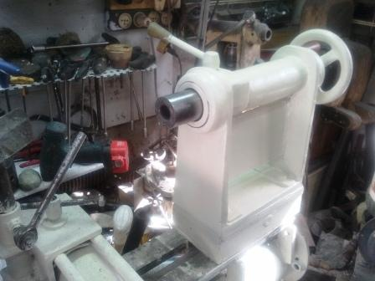
הרוכב לאחר
צבע

Slide 12
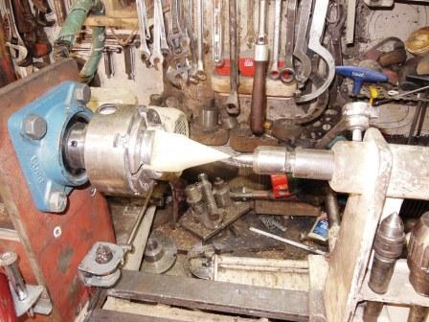
כיוון הרוכב מול הציר.
היה צורך להגביה את הרוכב כדי קצה יהיה מול קצה.
השתמשתי ב SHIM מפח בין הבסיס של הרוכב לרוכב עצמו

Slide 13
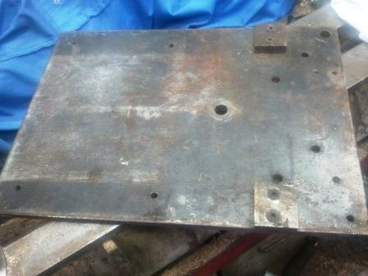
הפלטה
זאת הפלטה
שעליה הרכבתי את בית הציר. פלטה זו הייתה חלק מהמחרטה
הקודמת

Slide 14
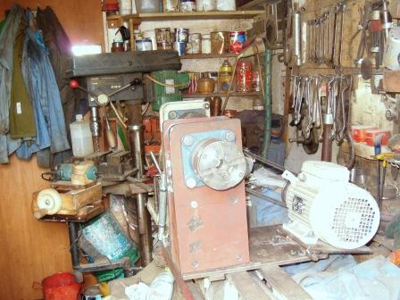
המנוע
את המנוע מיקמתי
כ-35 ס"מ מהציר
כדי שלא יפריע לקוטר חריטה גדול.
המתיחה של הרצועה היא בהטיית המנוע שמורכב על בסיס עם צירים .

Slide 15
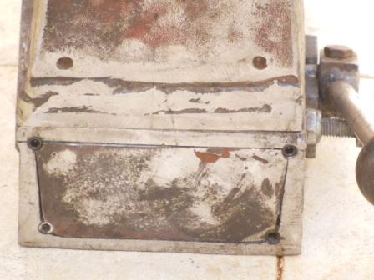
פטנט ייחודיי שלי
לסגירת חללים.
אני מתאים פלטת
לחלל וקודח חורים
ועושה הברגה ועם
ברגיי אלן אני תופס
את הפלטה וזה מחזיק .

